Slide 1
บทที่ 3 : เทคโนโลยีการแสดงผลและจัดเก็บข้อมูลมัลติมีเดีย สธ212 ระบบสื่อประสมสำหรับธุรกิจ
อาจารย์อภิพงศ์ ปิงยศ
apipong.ping@gmail.com

Slide 2
Outline
จอภาพซีอาร์ที (CRT), จอภาพแอลซีดี (LCD), จอภาพแอลอีดี (LED) และจอพลาสมา (Plasma)
การ์ดแสดงผล
สายเคเบิล
ซีดี (CD), ดีวีดี (DVD) และ บลูเรย์ (Blu-Ray)
Harddisk และ SSD

Slide 3
จอภาพซีอาร์ที (Cathode Ray Tube : CRT)
ประกอบด้วยหลอดภาพสำหรับแสดงผล ที่เรียกว่า “หลอดรังสีแคโทด” เป็นหลอดแก้วสุญญากาศ ประกอบด้วยขั้วไฟฟ้า 2 ขั้ว คือขั้วบวกหรือ Anode และขั้วลบหรือ Cathode

Slide 4
องค์ประกอบภายในของ Cathode Ray Tube : CRT

Slide 5
การกวาดลำแสงอิเล็กตรอนแบบ Raster Scanning

Slide 6
ค่าสำคัญต่างๆของจอภาพ
ตำแหน่งการแสดงผลของพิกเซล : มี 2 แบบคือจอแบบธรรมดาและ wide screen
อัตราส่วนของการแสดงผล (Aspect Ratio) : เป็นอัตราส่วนระหว่างความกว้างและความสูงของการแสดงภาพ เช่น 4:3 หรือ 16:9
ขนาดจอภาพ : กำหนดจากความยาวเส้นทแยงมุมของจอภาพ
ความละเอียดของจอภาพ (Resolution) : เช่น 1,024x768 หมายความว่าจอภาพมีจำนวนพิกเซลในแนวนอน 1,024 พิกเซล และแนวตั้ง 768 พิกเซล หากนำทั้งสองจำนวนคูณกันจะได้เป็นจำนวนพิกเซลทั้งหมดของจอภาพ หรืออาจแสดงเป็นจำนวนจุดสีต่อพื้นที่ 1 นิ้ว (dpi)
จำนวนสีที่จอภาพใช้แสดงผล (Color Depth) : คือจำนวนสีที่จอภาพสามารถแสดงผลได้ เช่นจอภาพขนาด 8 บิต สามารถแสดงผลได้ 2⁸ หรือ 256 สี

Slide 7
จอภาพแอลซีดี (Liquid Crystal Display : LCD)
ใช้ผลึกเหลว (Liquid Crystal) ซึ่งเป็นสสารที่มีลักษณะโปร่งใสและมีคุณสมบัติในการจัดการกับรังสีของแสงได้โดยตรง

Slide 8
ส่วนประกอบของจอภาพ LCD

Slide 9
จอภาพแอลอีดี (Light-Emitting Diode : LED)
ใช้หลอดไดโอดเปล่งแสง (Light-Emitting Diode : LED) ในการแสดงภาพ โดยอาศัยหลักการผสมสี RGB ของหลอดไดโอด 3 หลอดให้เกิดเป็นสีต่างๆ ซึ่งแต่ละสีที่ปล่อยออกมาจะถูกกำหนดโดยความยาวคลื่น

Slide 10
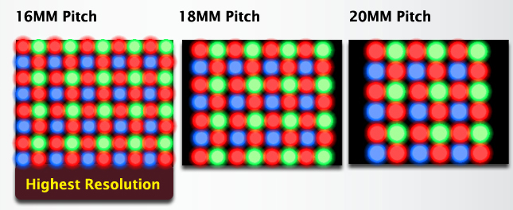
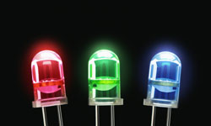
การแสดงผลของจอ LED

Slide 11
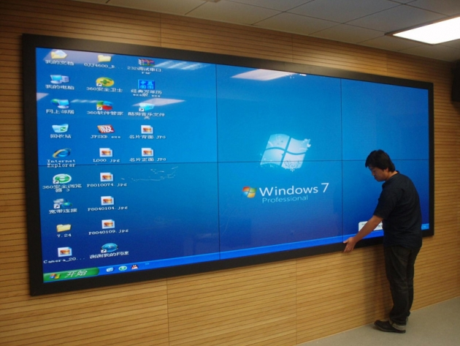
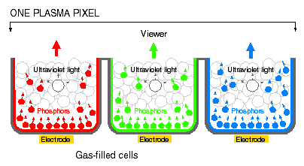
จอพลาสมา (Plasma Display Panel : PDP)
พลาสมาเป็นสสารที่อยู่ในรูปของก๊าซที่เป็นไอออน โดยมีประจุไฟฟ้าลบและบวกปนกันอยู่ในปริมาณที่เท่ากัน เมื่อผ่านกระแสไฟฟ้าไปยังก๊าซจะทำให้เกิดการชาร์จประจุไฟฟ้า ดังนั้นประจุไฟฟ้าบวกจะมีมากกว่าลบ ทำให้อิเล็กตรอน (ประจุลบ) หลุดจากอะตอมและปล่อยพลังแสงออกมา

Slide 12
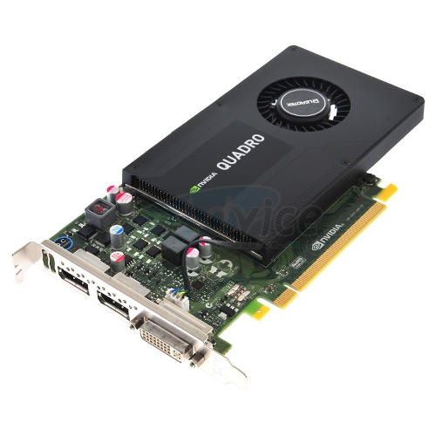
การ์ดแสดงผล (Video Adapter Card)
เป็นอุปกรณ์ที่ทำหน้าที่แปลงสัญญาณดิจิตอลจากเครื่องคอมพิวเตอร์เป็นสัญญาณอนาล็อกเพื่อส่งข้อมูลไปแสดงผลผ่านทางหน้าจอ
ประเภทของการ์ดแสดงผล
VGA (Video Graphic Array) ใช้สายเคเบิลที่มีคอนเน็คเตอร์ 15 pin (D-Sub) มาตรฐานของ VGA แสดงผลที่ความละเอียด 640x480
SVGA (Super VGA) มาตรฐานการแสดงผลที่ความละเอียด 800x600
XGA (Extension Graphic Array) สำหรับการแสดงผลที่มีความละเอียดสูง มีมาตรฐานตามตารางต่อไปนี้

Slide 13
มาตรฐาน XGA แบบต่างๆ
มาตรฐาน | ความละเอียด | จำนวนสี (ล้านสี)
XGA (Extension Graphic Array) | 1,024 x 768 | 16.7
SXGA (Super Extension Graphic Array) | 1,280 x 1,024 | 16.7
UXGA (Ultra Extension Graphic Array) | 1,600 x 1,200 | 16.7
WXGA (Wide Extension Graphic Array) | 1,366 x 768 | 16.7
WSXGA (Wide Super Extension Graphic Array) | 1,680 x 1,050 | 16.7
WUXGA (Wide Ultra Extension Graphic Array) | 1,920 x 1,200 | 16.7

Slide 14
สายเคเบิล (Video Adapter Cable)
คือสายสัญญาณที่เชื่อมต่อระหว่างการ์ดแสดงผลและจอภาพ เพื่อส่งข้อมูลไปแสดงผลบนจอภาพ สายเคเบิ้ลที่นิยมใช้ในปัจจุบันคือ
D-Sub มีขาจำนวน 15 ขา (pin)
DVI (Digital Visual Interface) เป็นสายที่มีประสิทธิภาพในการแสดงผลมากกว่า D-Sub สาย DVI มี 3 แบบ คือ DVI-D (Digital), DVI-A (Analog) และ DVI-I (Integrated Digital และ Analog)

Slide 15
สายเคเบิล
D-Sub
DVI

Slide 16
ซีดี (CD : Campact Disc)
เป็นอุปกรณ์จัดเก็บข้อมูลแบบออปติคอล (Optical Storage) ที่สามารถบันทึกข้อมูลได้หลายชนิด เป็นแผ่นพลาสติกวงกลมเคลือบด้วยอลูมิเนียมที่ทำหน้าที่สะท้อนแสง พื้นผิวของซีดีถูกฉาบด้วย Polycarbonate

Slide 17
การทำงานของ CD

Slide 18
รูปแบบของซีดี
รูปแบบซีดี | คำอธิบาย
CD-DA (CD-Digital Audio) | สามารถจัดเก็บข้อมูลเสียงได้ 74 นาที
CD-ROM (CD-ROM Digital Data) | มีการเพิ่มกระบวนการลดความผิดพลาดในการอ่านข้อมูลลงไป
CD-I (CD-Interactive) | สามารถบันทึกเสียงได้ 19 ชั่วโมง บันทึกภาพได้ 7,500 ภาพ บันทึกไฟล์หนัง MPEG ได้ 72 นาที
CD-R (CD-Recordable) CD-RW (CD-Rewriteable) | CD-R สามารถเขียนข้อมูลลงไปเพื่อบันทึกได้ 1 ครั้ง CD-RW สามารถเขียนข้อมูลซ้ำได้หลายครั้ง
Photo CD, VDO CD | สามารถบันทึกข้อมูลเสียงหรือวีดีโอแบบ MPEG-1 ได้ 70 นาที

Slide 19
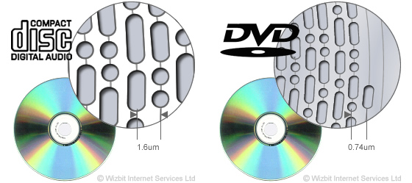
DVD (Digital Versatile Disc)
เป็นอุปกรณ์สำหรับจัดเก็บข้อมูลที่มีขนาดใหญ่ มีคุณภาพดีกว่าซีดี
หัวอ่านบนเครื่องอ่านดีวีดีจะปล่อยแสงเลเซอร์เพื่ออ่านข้อมูลในแต่ละชั้นตามระดับความลึกที่แตกต่างกัน

Slide 20
รูปแบบของดีวีดี
รูปแบบดีวีดี | คำอธิบาย
DVD-R | สามารถนำแผ่นที่บันทึกแล้วมาบันทึกต่อได้ ไม่สามารถเขียนทับข้อมูลเดิมได้
DVD+R | สามารถนำแผ่นที่บันทึกแล้วมาบันทึกต่อได้ ไม่สามารถเขียนทับข้อมูลเดิมได้ แต่สูญเสียพื้นที่ในการเขียนน้อยกว่า DVD-R
DVD-RW | สามารถบันทึกข้อมูลซ้ำได้หลายครั้ง แต่หากบันทึกใหม่จะต้อง Format ก่อน ทำให้ข้อมูลเดิมหายไปด้วย
DVD+RW | บันทึกข้อมูลซ้ำได้ประมาณหนึ่งพันครั้ง หากบันทึกใหม่จะต้อง Format ก่อน ทำให้ข้อมูลเดิมหายไปด้วย

Slide 21
รูปแบบของดีวีดี (ต่อ)
รูปแบบดีวีดี | คำอธิบาย
DVD-RAM | สามารถลบและเขียนข้อมูลซ้ำได้หลายครั้ง มีระบบควบคุมข้อผิดพลาด มีอายุการใช้งาน 30 ปี บันทึกข้อมูลซ้ำได้มากกว่าแสนครั้ง
DVD+R DL (Double-Layer) หรือ DVD+R9 | มีพื้นฐานมาจาก DVD+R สามารถบันทึกข้อมูลได้ 2 ชั้น ในด้านเดียว มีความจุมากกว่าดีวีดีธรรมดา 2 เท่า หรือประมาณ 8.5 GB
MiniDVD | มีเส้นผ่านศูนย์กลาง 8 cm. บันทึกวีดีโอได้ 1.4 GB

Slide 22
บลูเรย์ (Blu-Ray Disc : BD)
มีคุณภาพสูงกว่า CD และ DVD แต่มีขนาดท่ากัน
แผ่นบลูเรย์ถูกตั้งชื่อตามแสงเลเซอร์ที่ใช้อ่านข้อมูล ซึ่งเป็นแสงสีน้ำเงิน
อัตราการถ่ายโอนข้อมูล 36 Mbps สามารถเก็บข้อมูลได้ 27 GB บันทึกวีดีโอแบบความคมชัดสูง (High Definition : HD) ได้นาน 2 ชั่วโมง
หากเป็นบลูเรย์แบบ 2 ชั้น สามารถเก็บข้อมูลได้มากกว่าแบบปกติ 2 เท่า
บลูเรย์ใช้แสงสีน้ำเงินในการอ่าน แต่ CD, DVD ใช้แสงสีแดง ทำให้ไม่สามารถอ่านข้อมูลข้ามกันได้ แต่ต่อมามีการพัฒนาเครื่องอ่านที่มีเลเซอร์ทั้งสองสี
คู่แข่งของบลูเรย์คือ HD-DVD

Slide 23
ความแตกต่างของแผ่นบันทึกข้อมูลรูปแบบต่างๆ

Slide 24
Harddisk
https://www.youtube.com/watch?v=Al2najmFhGE

Slide 25
Solid State Drive (SSD)
https://www.youtube.com/watch?v=TFoOyPXYJ-E&feature=youtu.be

